Slide 1

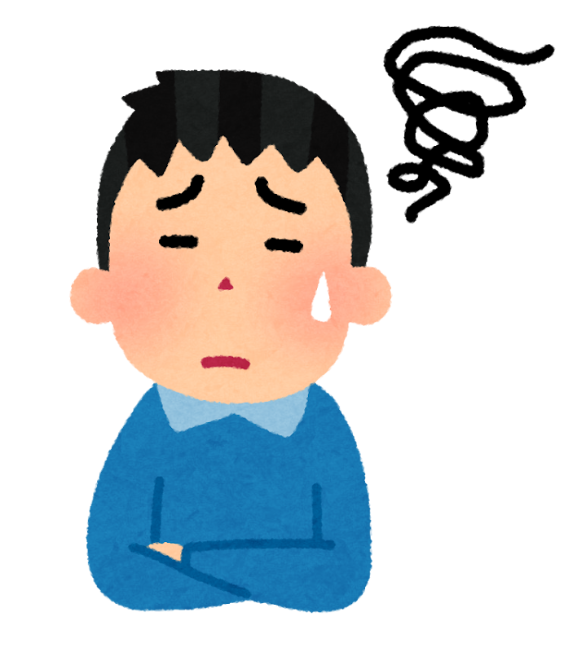
障がい福祉分野のICT導入モデル事業（令和5年度補正予算分）
【法人名】株式会社はじめ
【事業所名】児童デイサービスびりぃぶ
【提供サービス】放課後等デイサービス
記録や情報共有の効率化
導入機器等の内容
パソコン：1台
スマートフォン：1台
タブレット：2台
ソフトウェア（☑記録 ☑情報共有 ☑請求 ☑勤怠管理 ☑シフト表作成 ☑人事給与）
➪運営サポートシステム
Wi－Fi・ルーター：2台
導入の理由（抱えていた課題）
利用予定・支援記録などの作成業務、請求業務が大半の時間を要し、利用者とかかわる時間の確保が困難であった。

Slide 2
障がい福祉分野のICT導入モデル事業（令和5年度補正予算分）
【法人名】株式会社はじめ
【事業所名】児童デイサービスびりぃぶ
【提供サービス】放課後等デイサービス
記録や情報共有の効率化
導入の効果（詳細）
年間業務時間削減率：58.7％
→膨大にファイリングされていた資料を探さず、必要な情報をソフト内にて確認ができることで休暇中の職員へ個別に連絡をして確認をする事も減っています。タブレット端末操作は持ち歩きながら所定の場所にこだわらず作業ができるので利用者のそばで入力業務ができることも利点です。紙媒体が大幅に削減できました。
年間作成文書削減率： 74.1 ％
費用縮減額： 104,000円
→これにより確保できたお金を残業を削減できた分、基本時給の引き上げに充当。同時に個人のプライベート時間へ充当した！

Slide 3


障がい福祉分野のICT導入モデル事業（令和5年度補正予算分）
【法人名】株式会社はじめ
【事業所名】児童デイサービスびりぃぶ
【提供サービス】放課後等デイサービス
記録や情報共有の効率化
導入の進め方
①ミーティングにて必要なソフトや機器を選定
②各種ソフトのデモ機を試して導入ソフトの選定
③ミーティングにて進行スケジュール確認
〈工夫した点〉
保護者様へスマホの操作について個別に説明をした。全職員が操作できるように入力業務をパート分けして分担をしました。
職員の声
〈良かった点〉
ファイリング資料の削減、勤務時間の短縮
〈他に導入したい機器等とその理由〉
外出中のWi-Fiが無い場所でも利用できるタブレット端末の追加が
できれば外出中にも速やかな情報の共有と処理が可能になる。

